Slide 1

EV3 PROGRAMAZIO GAIA HASIBERRIENTZAKO
Oinarrizko Lerro Jarraitzailea

Slide 2
GAI HONEN HELBURUAK
Zelan gizakiek eta errobotek lerroak jarraitzen dituztela ikasi.
Errobotak lerro bat jarrai dezala kolore sentsorearekin “Color Mode” moduan.
Lerro bat jarraitzea sentsorea piztu arte ikastea.
Lerro bat jarraitzea distantzia jakin batean ikastea.
Sentsoreak, loopak eta etengailuan nahasten ikasi.

Slide 3
IRAKSALEARENTZAKO IRIZPIDEAK
4-7 diapositibak animatuak dira. Gomendatzen ditugu diapositiba hauek ikasleek ulertzeko zelan erabili kolore sentsorea, eta zelan gizakiek eta errobotek lerroa jarraitzen duten.
Ereduaren kopia bana emaiozu ikasleei edota ikasle taldeei.
#1 erronka 10 diapositiban hasten da, eta #2 erronka 13 diapositiban hasten da.
Eztabaida gida 16 diapositiban kokatuta dago.
Ikasle aurreratuek EV3Lessons.com webgunean lerro jarraitzaile aurreratuagoak aurkitu ahal dituzte.

Slide 4

ERDITIK JARRAITZEN?
Gizakiek lerroa erditik jarraitzea nahiago dute.
Ikus dezagun zelan errobotek Kolore sentsorea erabiltzen duten.
Ze galdera mota egin dezakegu sentsore honi buruz?
Lerroan zaude?

Slide 5
Beltz kolorearen gainean badago, jarraitu aurrera.
Kolore zuriaren gainean badago biratu ezkerrera lerro beltzera itzuttzeko.
Funtzionatzen duela dirudi…

Slide 6
Kolore beltzaren gainean badago, jarraitu aurrera.
Kolore zuriaren gainean badago biratu eskuinetara lerro beltzera itzultzeko.
EZ… nire errobotak ihes egiten du...
Errobotak eskuineko izkina uzterakoan ez du funtzionatzen!

Slide 7
LERROA JARRAITZEN ERROBOT BAT BEZALA
Zergatik gizakiak lerroaren erdialdea jarraitu dezake?
Gizakiak aurrera begira dezake.
Gizakiak lerro guztia eta inguruak ikus ditzake.
Gizakiak bi aldeak ikus ditzake eta zein aldean dagoen daki.
Zergatik errobotak ezin du berdina egin?
Ezin du eskuineko aldea ezkerreko aldetik bereiztu.
Zelan jakin dezakegu errobotak beti lerroaren ALDE BERDINETIK ihes egingo duela?
Errobotak alde bat jarrai dezake?
Errobotak beti alde berdinetik ihes egingo du ertz batetik joaten bada.
Ikus dezagun zelan funtzionatzen duen…

Slide 8
ERROBOTAK LERROAREN ERTZA JARRAITZEN DU
Ezkerreko ertza
Eskuineko ertza
Beltz gainean: ezkerra Zuriaren gainean: ezkuina
Si sobre negro: derecha Si sobre blanco: izquierda
Errobotak erabakitzen du ze aldetara biratzen duen beste kolore bat ikusterakoan.
Aldea jarraitzen ari den ertzaren arabera erabakitzen da

Slide 9
EGIN EZAZU ERROBOTA ERTZ EGOKIAN HASTEA
✗
✔
✔

Slide 10
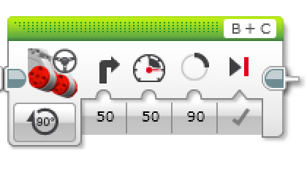
LERRO JARRAITZAILEAREN ERRONKA #1
1: Idati programa bat ESKUINEKO ertza jarraitzen duena.
Aholkuak: Zure sentsoreak beltza ikusterakoan, biratu eskuinetara. Zure sentoreak zuria ikusterakoan, biratu ezkerretara. Erabili loopak eta etengailuak.
2: Saiatu lerro desberdinekin.
Lerro jarraitzaileak lerro zuzenetan era kurbetan berdin eragin zuen?
3: Horrela ez bada izan, erabili balio txikiagoak norabiderako – 50en ordez.
Hobero doa kurbetan?
B
B
C
C

Slide 11
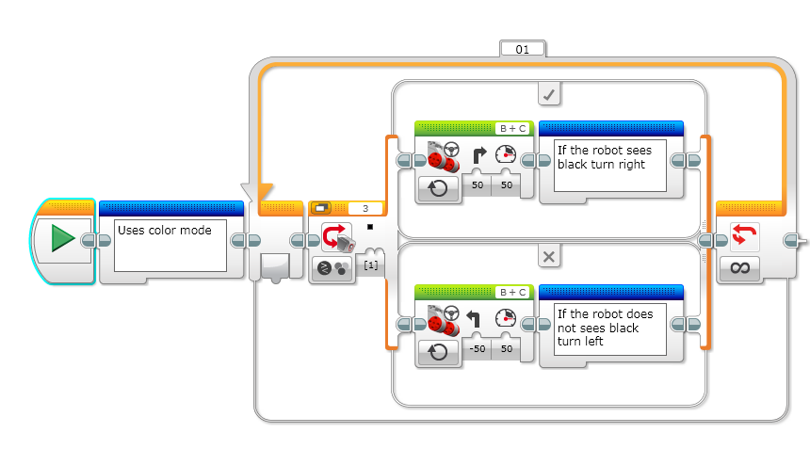
LERRO JARRAITZAILEAREN ERRONKAREN EMAITZA
Errobotak beltza ikusten badu biratu eskuinera
“Color mode” erabiltzen du
Errobotak beltza ikusten ez badu biratu ezkerrera
Programa honek eskuineko edo ezkerreko ertza jarraitzen du?
Errobotak eskuineko ertza jarraitzen du.
Notes:
Right side

Slide 12
#1 ERRONKAREN EMAITZA
Errobotak beltza ikusten badu biratu eskuinera
“Color mode” erabiltzen du
Errobotak beltza ikusten ez badu biratu ezkerrera
Lerro jarraitzaile honek beti jarraitzen du. Zelan geldiarazten dugu?
Aldatu ezazu looparen amaitzeko baldintza.
Notes:
Right side

Slide 13
LERRO JARRAITZAILEAREN ERRONKA #2
1: Egin lerro jarraitzaile bat ukimen sentsorea ukitzerakoan gelditzen dena.
2: Egin lerro jarraitzaile bat distantzia jakin bat mugitu ostean gelditu egiten dena.

Slide 14
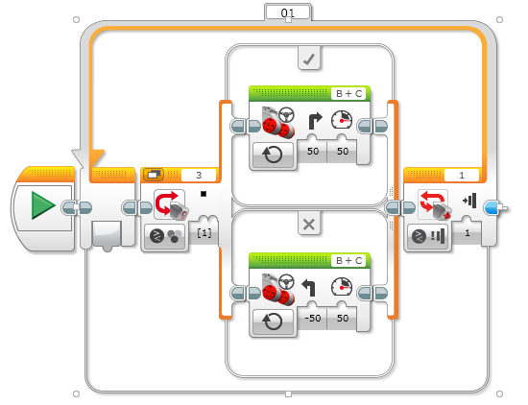
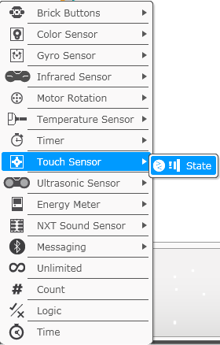
#2 ERRONKAREN EMAITZA: SenTSOREA

Slide 15
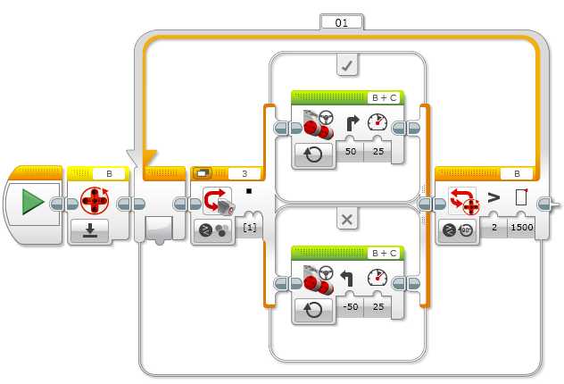
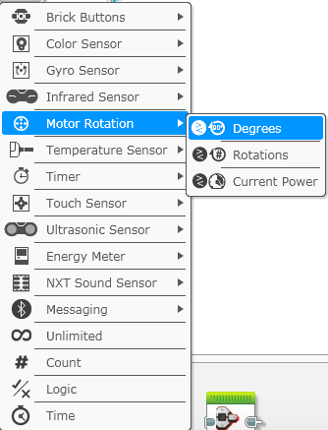
#2 ERRONKAREN EMAITZA: DISTANTZIA JAKINA

Slide 16
EZTABAIDA GIDA
Zergatik da garrantzitsua errobotak lerroaren ertz berdina jarraitzea?
Errobotak bakarrik jakin dezake lerroan dagoen ala ez.
Hau oinarrizko lerro jarraitzaile bat da. Zeintzuk dira jarraitzaile honen abantailak? Hobetu daitekela uste duzu?
Jarraitzaile honekin errobota asko mugitu egiten da. Gai aurreratuagoetan jarraitzaile hobeak daude.
Ze sentsorek neurtzen du ibilitako distantzia?
#2 erronkan erabilitako biraketa sentsoreak gurpilen bueltak zenbatzen ditu.
Zelan idatziko zenuke sentsore baten programa lerro beltz bat ikusterakoan gelditu egiten dena? Edo beste kolore bat?
Aldatu looparen geldiarazteko baldintza kolore sentsorea erabiltzeko.

Slide 17
KREDITUAK
Gai hau Sanjay Seshan-ek eta Arvind Seshan-ek egin zuten.
Gai gehiago aurkitu ahal dituzu www.ev3lessons.com webgunean.
Itzulpena Edurobotic-ek eginda. www.edurobotic.es (Anartz San Juan taldekideak hain zuzen).
Lan hau Creative Commons Attribution-NonCommercial-ShareAlike 4.0 International License lizentziaren eraginaren azpian dago.

